Slide 1
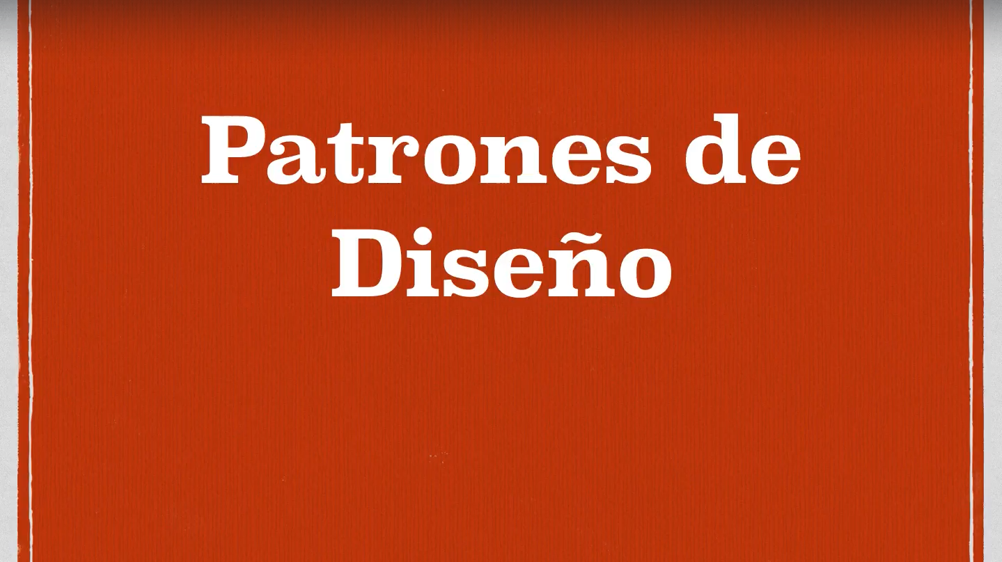

Slide 2
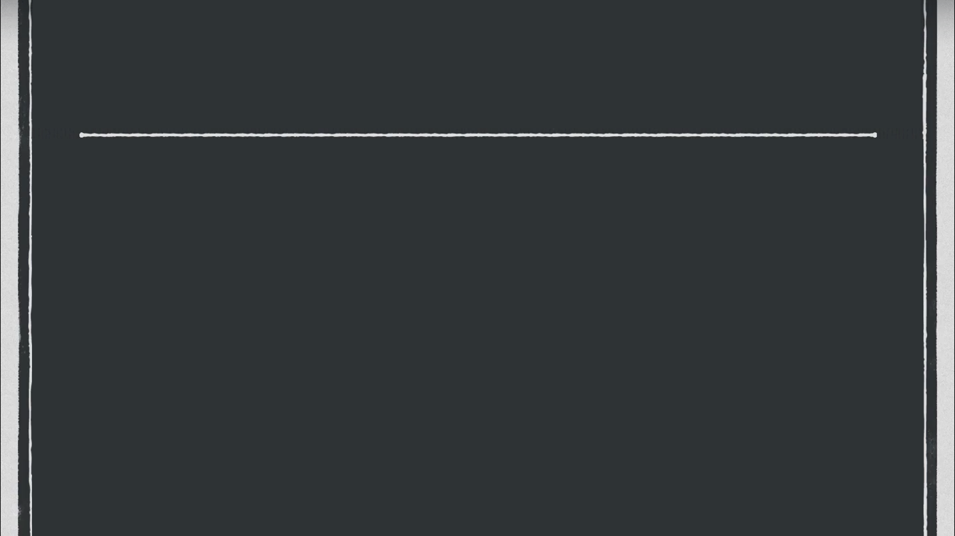
Tipos de patrones
Patrones Arquitectónicos : Se centran en la estructura del sistema, en la definición de subsistemas, sus responsabilidades y reglas sobre las relaciones entre ellos. (Alto nivel)
Patrones de Diseño : Describen una estructura recurrente y común de componentes que se comunican y que resuelven un problema de diseño dentro de un contexto. (Medio nivel)
Patrones de Codificación o Idiomas : Patrones que ayudan a implementar aspectos particulares del diseño en un lenguaje de programación específico. (Bajo nivel)

Slide 3
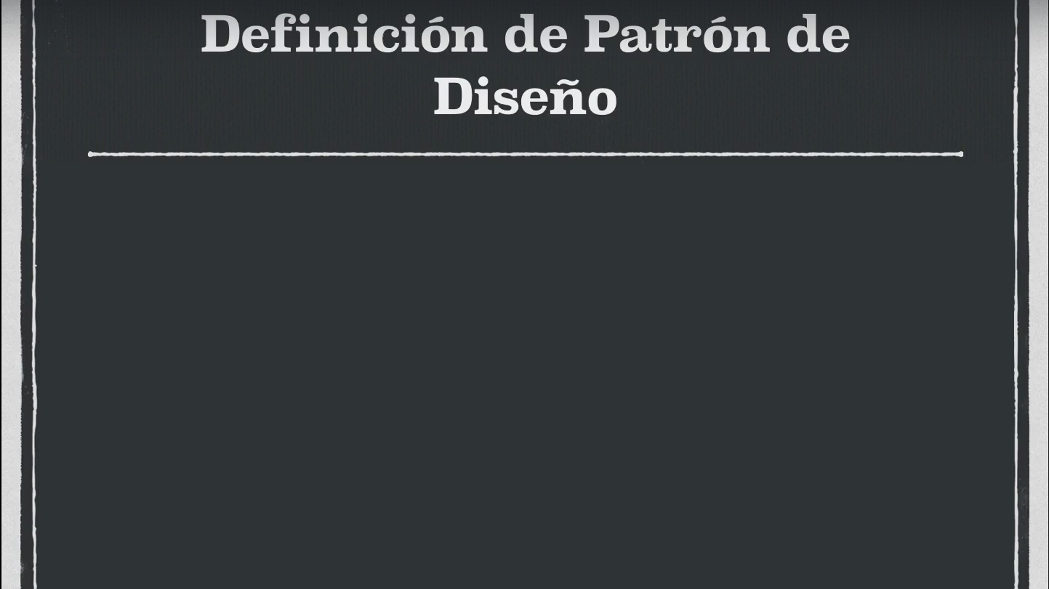
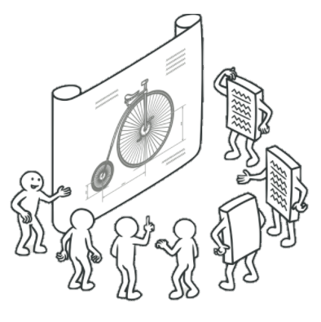
Un patrón de diseño es una solución general, reutilizable y cuya efectividad ha sido comprobada, aplicable a diferentes problemas habituales de diseño de software que nos podemos encontrar, con facilidad, durante la implementación de nuestro código.

Slide 4
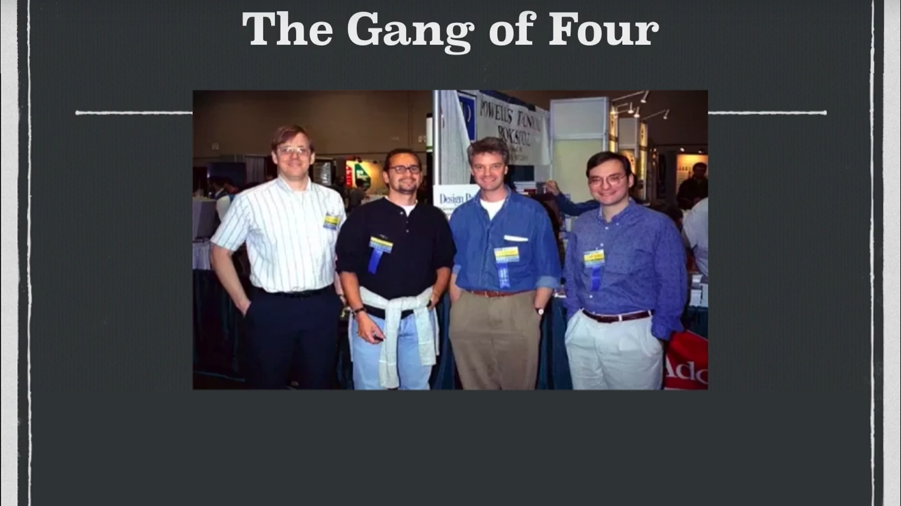
En 1994, cuatro autores Erich Gamma, Richard Helm, Ralph Johnson y John Vlissides, a los que llamaron Gang of Four (GoF), publicaron un libro titulado
Design Patterns, el cual recoge 23 patrones de diseño comunes.

Slide 5
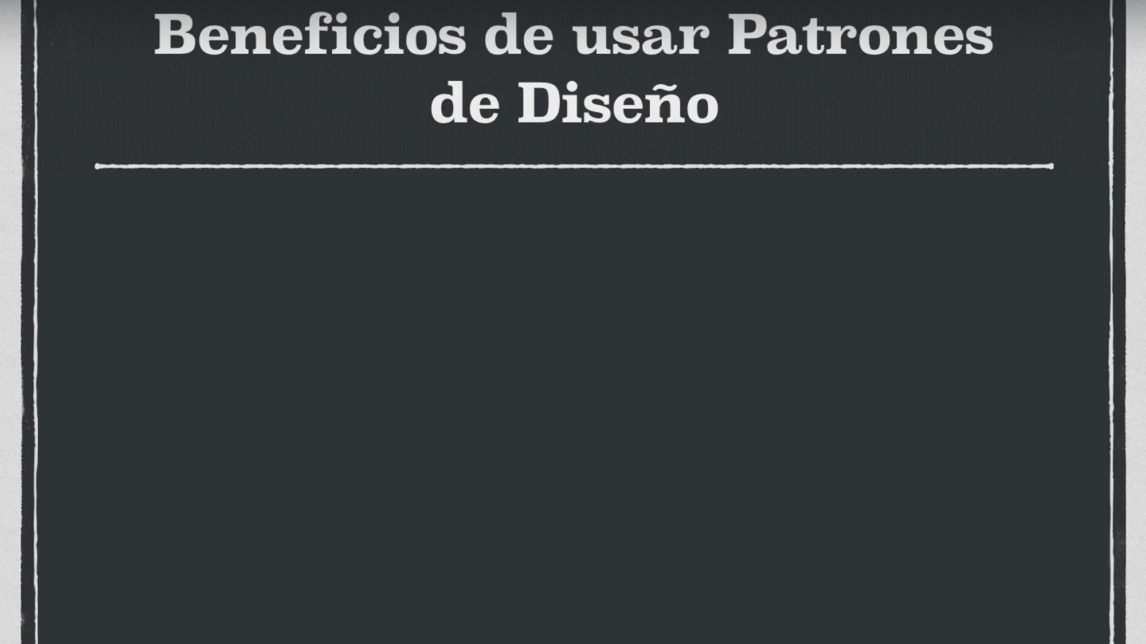
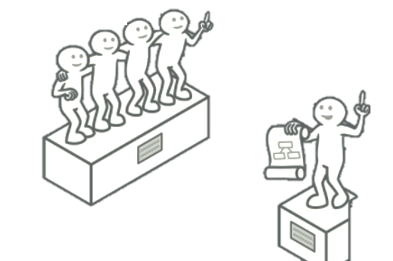
Evitar la reiteración en la búsqueda de soluciones a problemas ya conocidos.
Proporcionan catálogos de elementos reusables en el diseño de sistemas software.
Estandarizan el modo en que se realiza el diseño.
Formalizan un vocabulario común entre diseñadores
y desarrolladores.

Slide 6
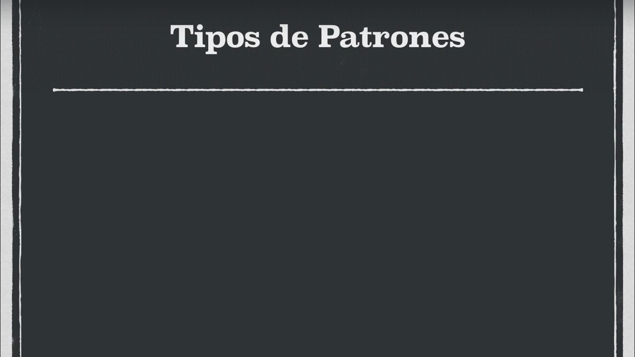
Creacionales : Proporcionan mecanismos de creación de objetos que incrementan la flexibilidad y la reutilización de código existente.
Estructurales : Explican cómo ensamblar objetos y clases en estructuras más grandes a la vez que se mantiene la flexibilidad y eficiencia de la estructura.
Comportamiento : Se encargan de una comunicación efectiva y la asignación de responsabilidades entre objetos.

Slide 7
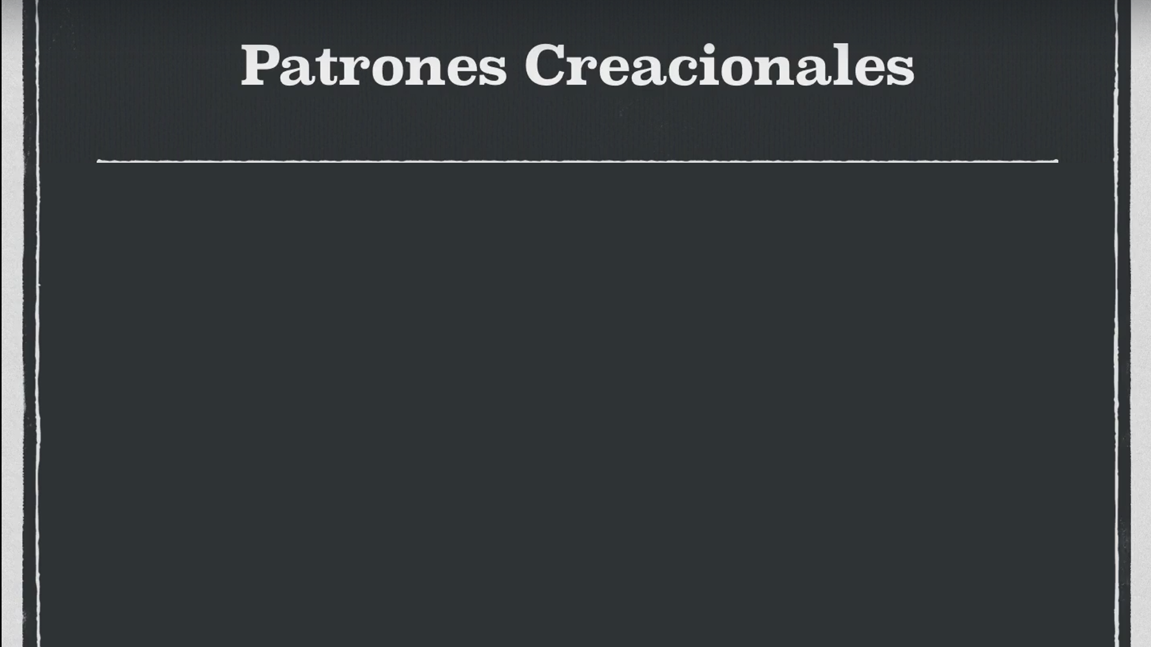
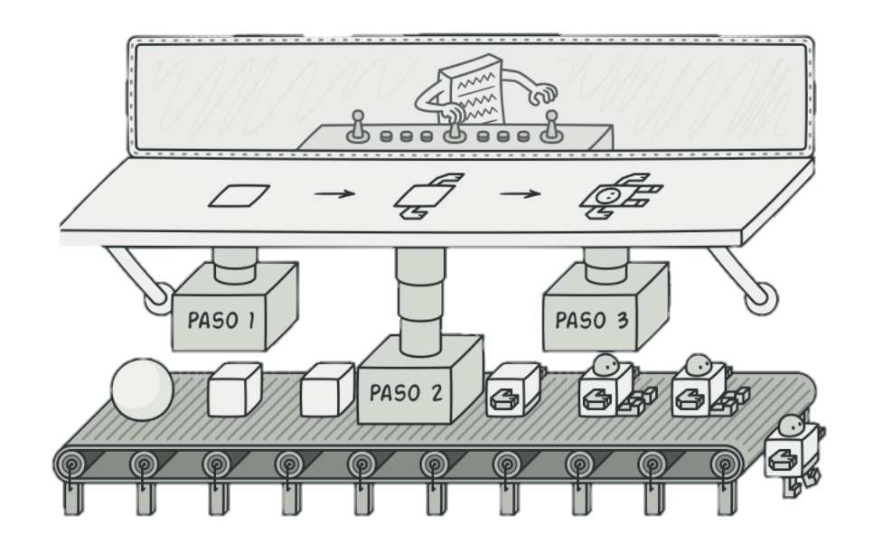
Son utilizados en lugar de la instanciación directa a través de
constructor. Es decir concierne al proceso de creación de objetos. Y
nos ofrecen flexibilidad a la hora de crear esos objetos y como se
inicializan.
Factory Method
Abstract Factory
Builder
Prototype
Singleton

Slide 8
Builder
Propósito : Builder es un patrón de diseño creacional que nos permite construir objetos complejos paso a paso. El patrón nos permite producir distintos tipos y representaciones de un objeto empleando el mismo código de construcción.
Problema : Creación de un objeto complejo que requiere una inicialización laboriosa, paso a paso, de muchos campos y objetos anidados.
Solución : El patrón organiza la construcción de un objeto en una serie de pasos organizados dentro de un objeto constructor.
Aplicabilidad : Utiliza este patrón cuando quieras que el código sea capaz de crear distintas representaciones de ciertos productos

Slide 9
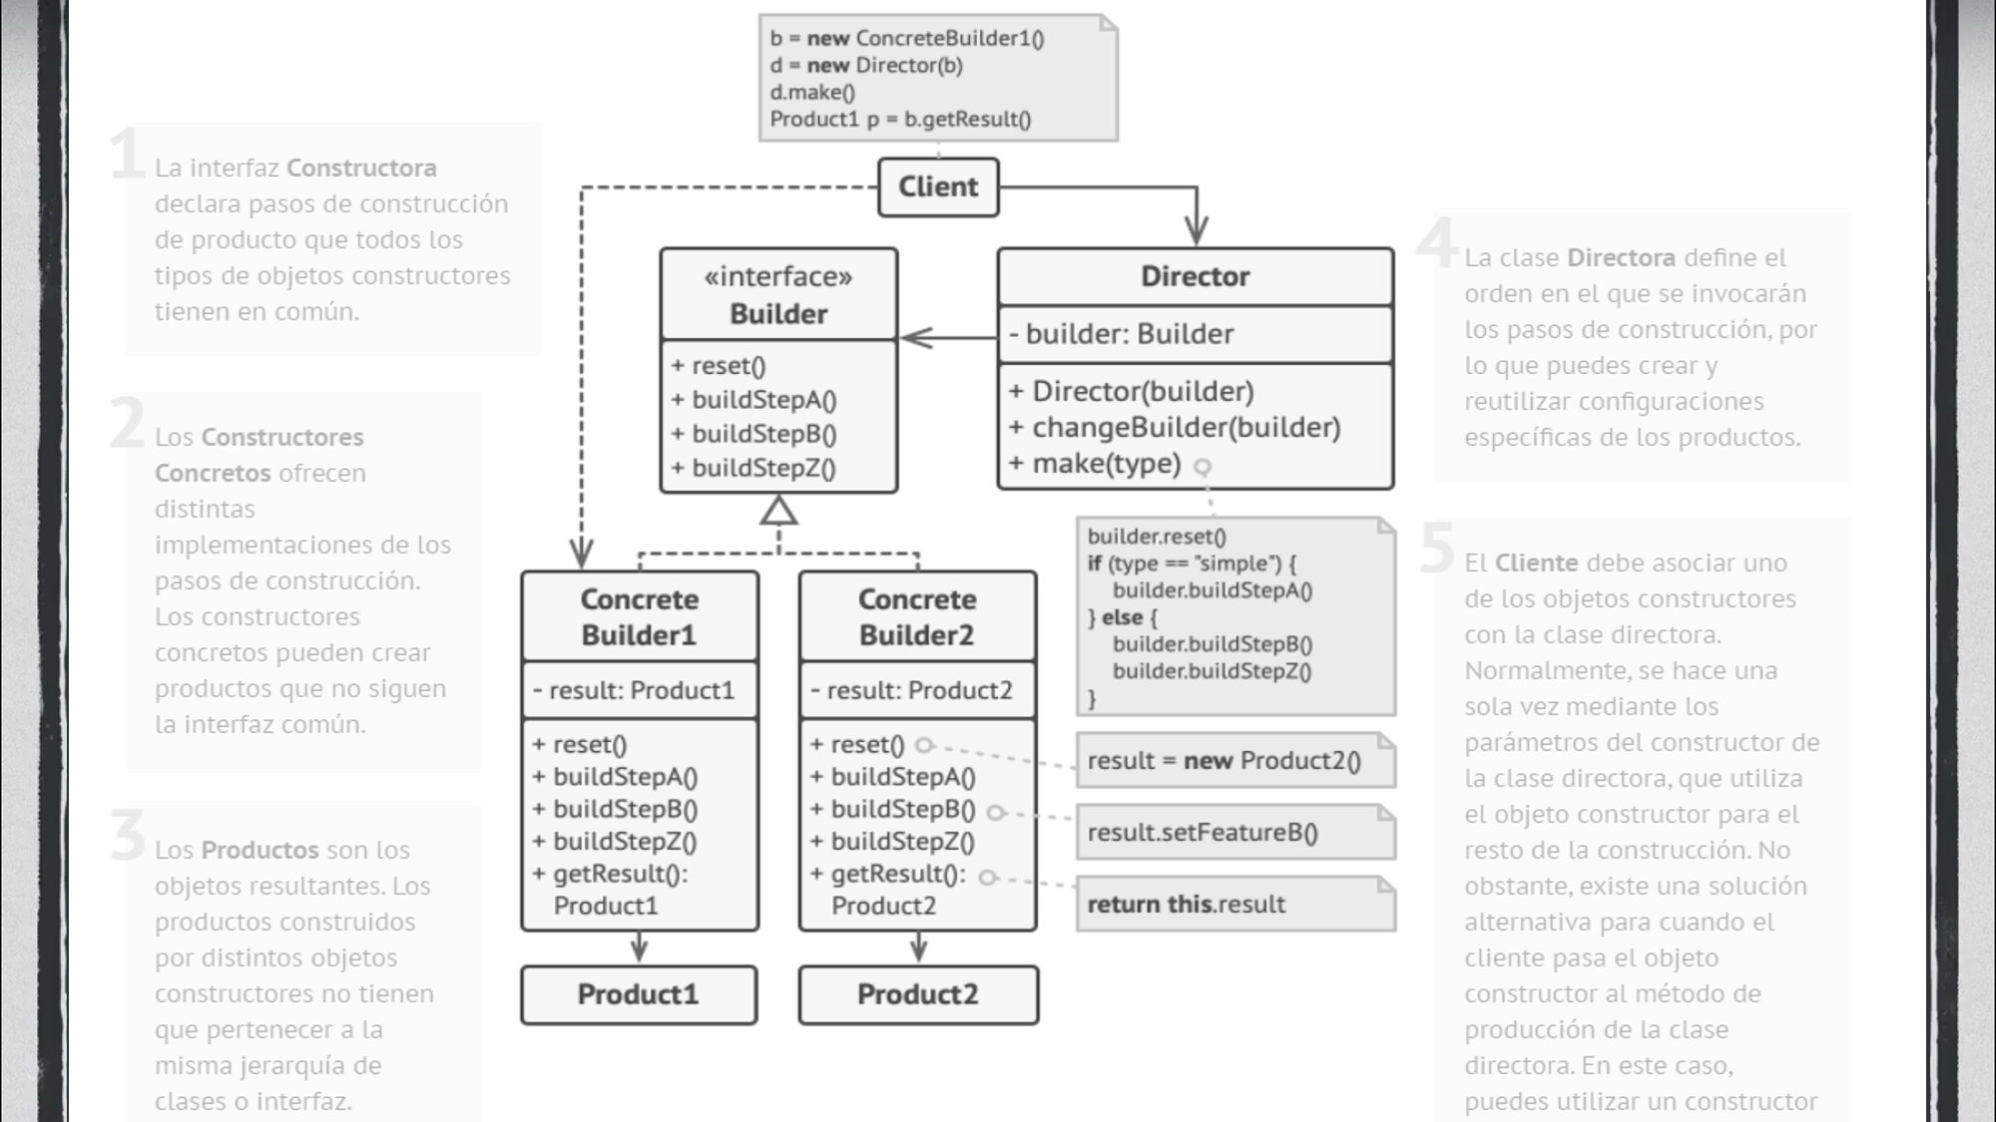

Slide 10
Ventajas y desventajas
Permite variar la representación interna de un producto
Puedes reutilizar el mismo código de construcción al construir varias representaciones de productos.
Se independiza el código de construcción y de representación. Aumenta la modularidad
La complejidad general del código aumenta, ya que el patrón exige la creación de varias clases nuevas.
Fuerte vínculo entre el producto, el constructor específico, así que puede ser difícil hacer cambios en el proceso básico.

Slide 11
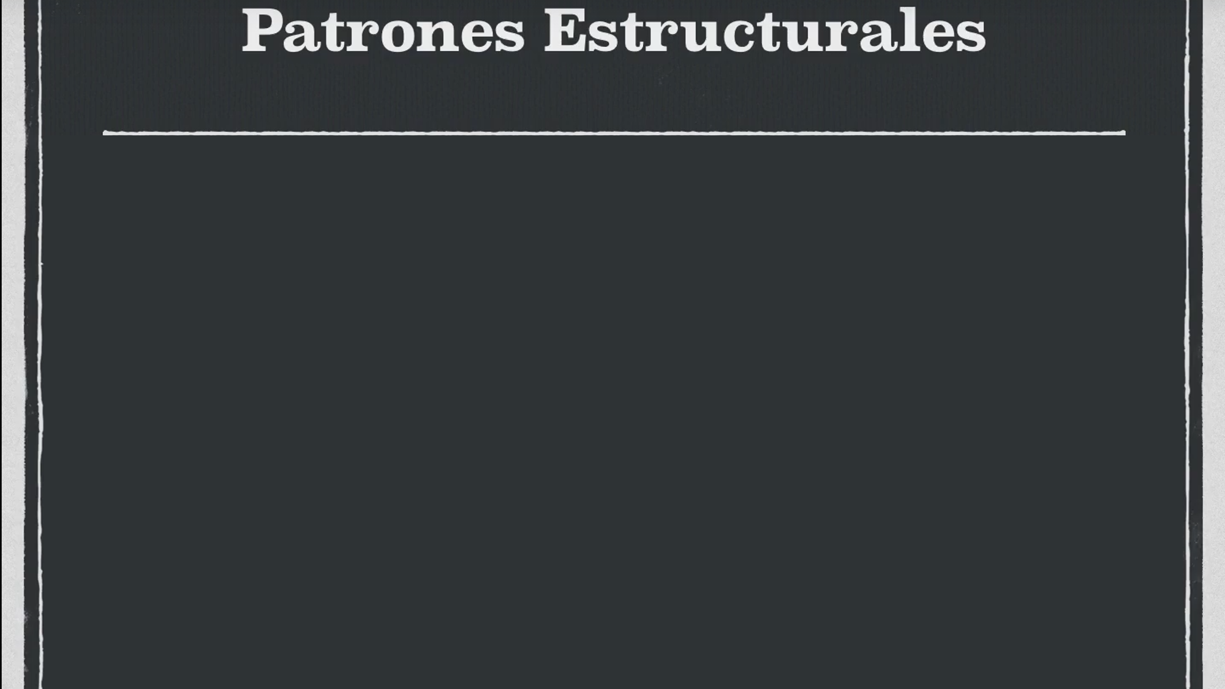
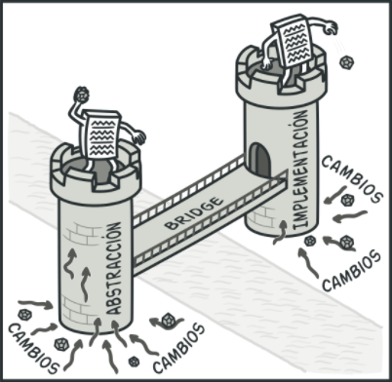
Se encargan de cómo se combinan clases y objetos parar formar
estructuras más grandes. Los patrones estructurales describen formas de componer objetos para obtener nuevas funcionalidades.
Adapter
Bridge
Composite
Decorator
Facade
Flyweight
Proxy

Slide 12
Decorator
Propósito : Decorator es un patrón de diseño estructural que te permite añadir funcionalidades a objetos colocando estos objetos dentro de objetos decoradores especiales los cuales añaden estas funcionalidades.
Problema : Nuestro sistema requiere que la funcionalidad de ciertos componentes pueda extenderse y modificarse en tiempo de ejecución.
Solución : Utilizamos objetos decoradores, que definirán funcionalidades adicionales que se pueden añadir dinámicamente a los componentes.
Aplicabilidad : Utiliza este patrón cuando necesites añadir responsabilidades a objetos individuales de forma dinámica y transparente

Slide 13
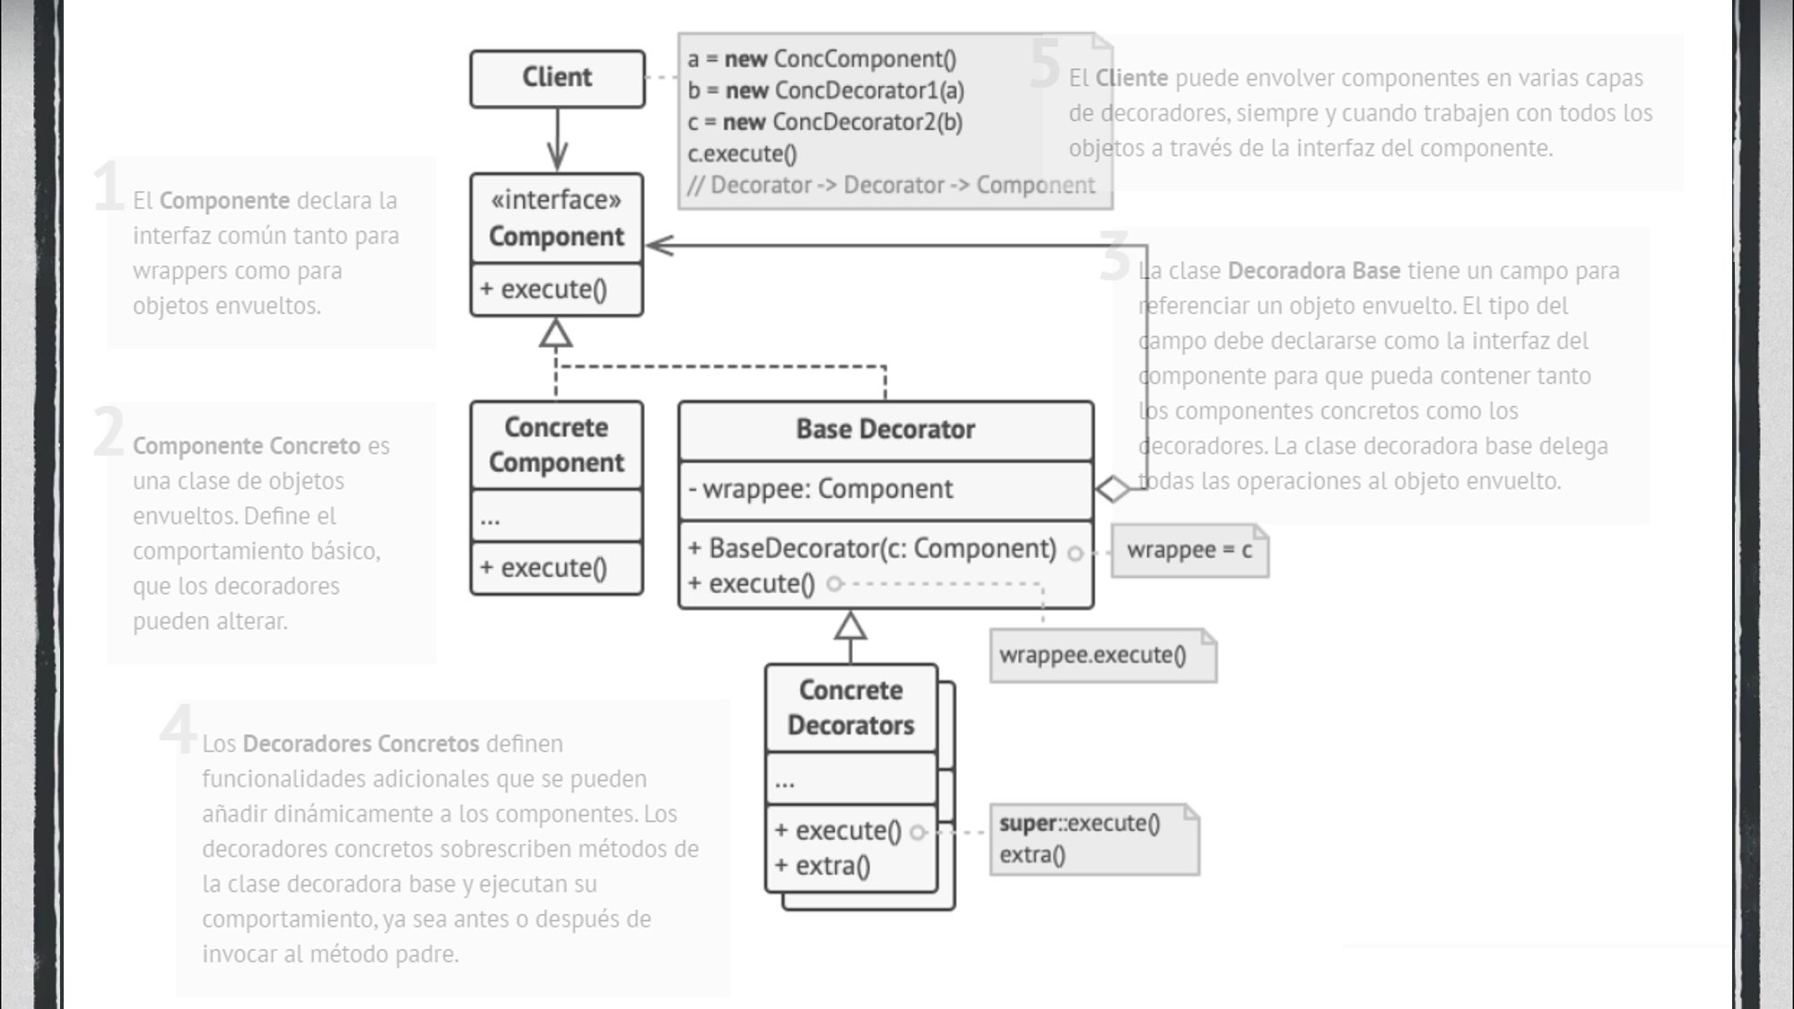

Slide 14
Ventajas y desventajas
Es más flexible que la herencia.
Permite añadir y eliminar responsabilidades en tiempo de ejecución.
Puedes extender el comportamiento de un objeto sin crear una nueva subclase.
Genera gran cantidad de objetos decoradores.
Es difícil implementar un decorador de tal forma que su comportamiento no dependa del orden en la pila de decoradores.
Proceso de depuración difícil.

Slide 15
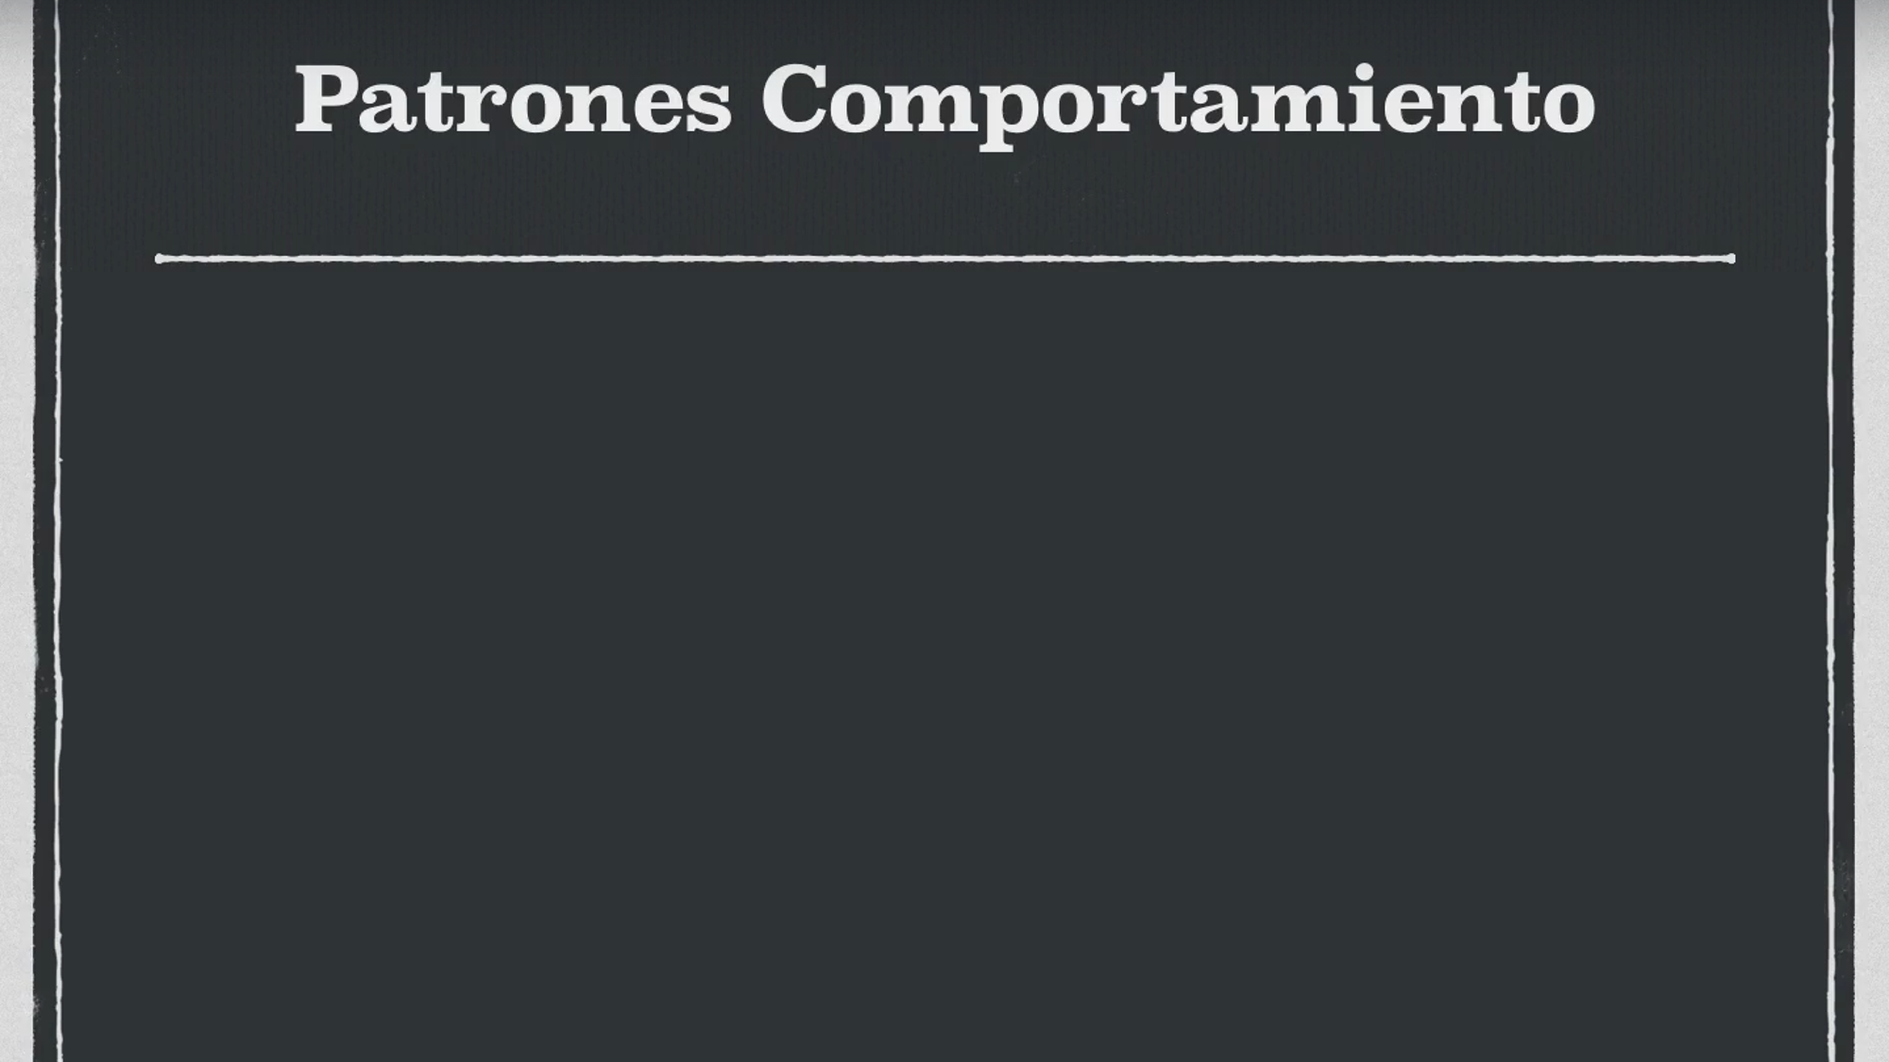
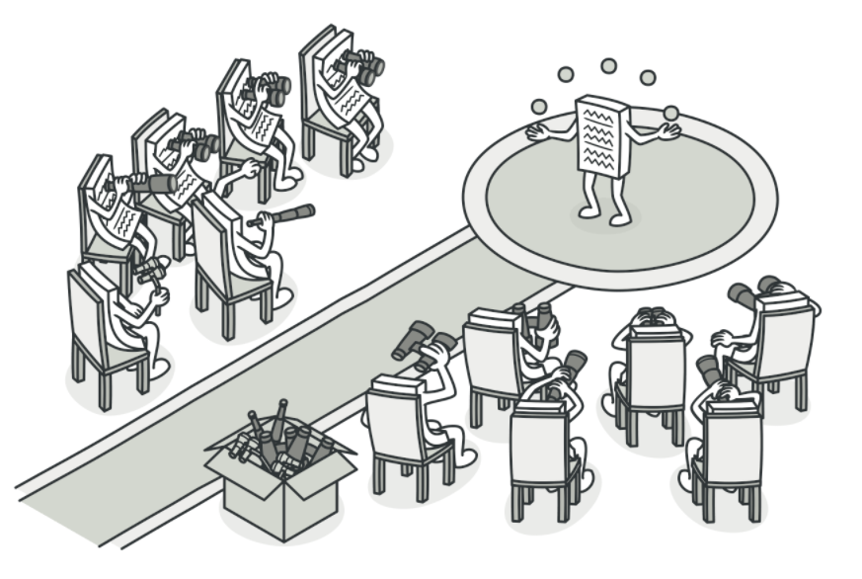
Se encargan de definir las formas en las que interactúan y
reparten responsabilidades las distintas clases y objetos.
Chain of Responsibility
Command
Interpreter
Iteractor
Mediator
Memento
Obsever
State
Strategy
Template method
Visitor

Slide 16
Strategy
Propósito : Strategy es un patrón de diseño de comportamiento que te permite definir una familia de algoritmos, colocar cada uno de ellos en una clase separada y hacer sus objetos intercambiables.
Problema : Se requiere un comportamiento variable de programas y objetos en tiempo de ejecución de un software.
Solución : El patrón descompone los diferentes algoritmos que resuelven un mismo problema en clases autónomas llamadas estrategias.
Aplicabilidad : Utiliza el patrón Strategy cuando quieras utilizar distintas variantes de un algoritmo y poder cambiar de un algoritmo a otro durante el tiempo de ejecución.

Slide 17
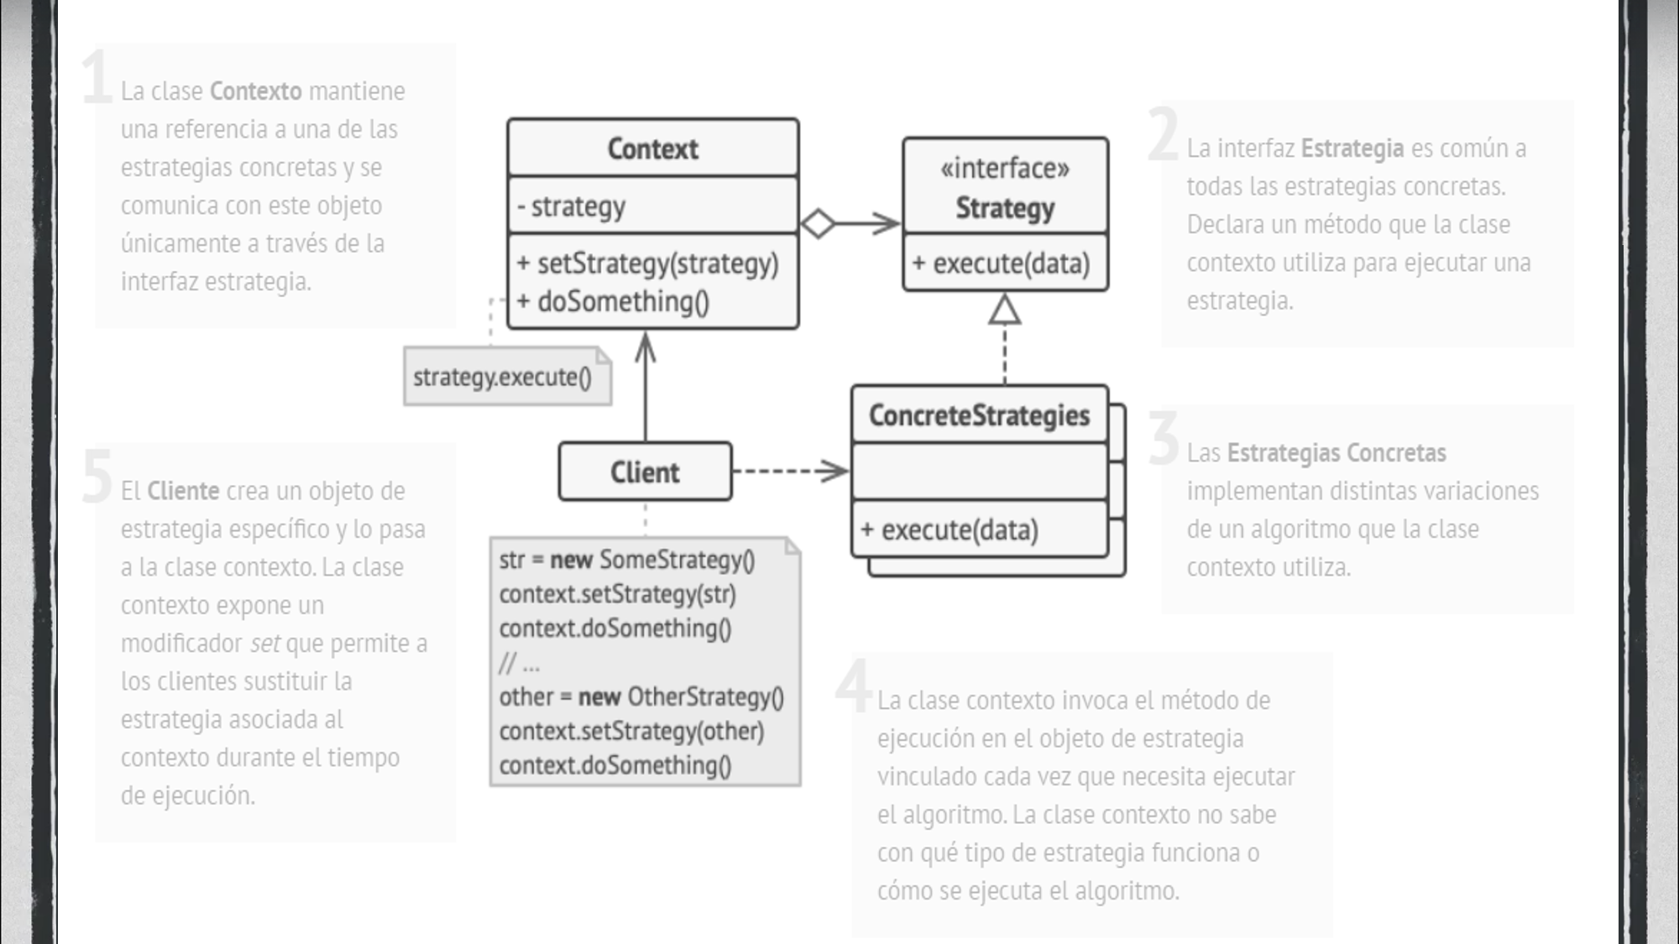

Slide 18
Ventajas y desventajas
Puedes intercambiar algoritmos usados dentro de un objeto durante el tiempo de ejecución.
Puedes introducir nuevas estrategias sin tener que cambiar el contexto.
Permite encapsular comportamiento para reutilizarlo y no repetir código.
El cliente debe conocer las estrategias, para una selección adecuada.
Menor eficiencia. Aumenta el número de objetos creados por cada estrategia.

